Slide 1



내가 기획한 ICT가
세상을 바꾼다면?
SW개발/HW제작 설계서
프로젝트 명 : IoT 기술을 이용한 화장실 관리 시스템 연구
2018. 07. 20
(TOM) – 박누리, 박준민, 배은재
Mentor 박 철 수

Slide 2


| 목 차
공통
SW/HW 공통 작성
1 / 시스템 구성도
2 / 시스템 흐름도
3 / 메뉴 구성도(웹/모바일)
4 / 프로그램(기능) 목록
5 / 기능 흐름도
6 / 화면 설계서(웹/모바일), 모듈 설계서(HW)
7 / 테이블 설계서(웹/모바일)
8 / 프로그램 상세 로직
9 / 개발 환경 (언어, Tool, 사용 시스템 등)
공통
공통
공통
공통
공통
공통
공통

Slide 3


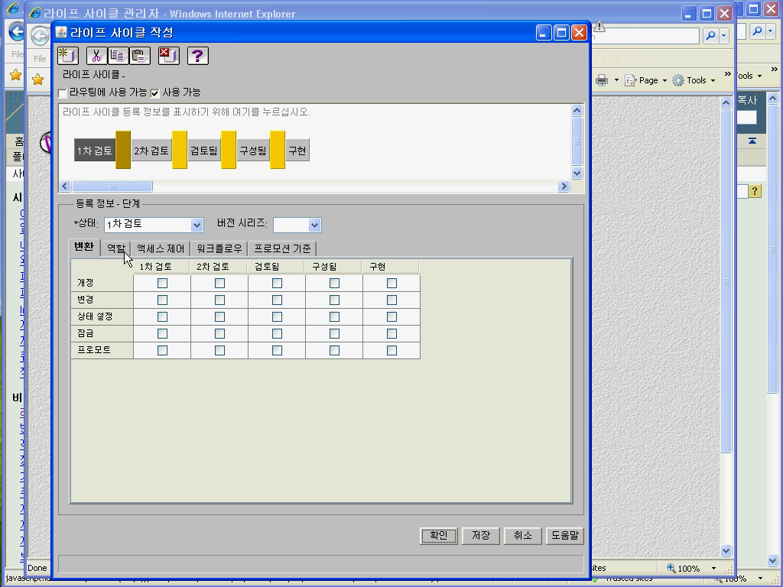

샘플 1
| 1. 시스템 구성도
※ Embedded SW인 경우 HW와 SW 구분하여 작성
OO 시스템
OO 기능
OO 서비스
OO 제공
OO 사용자
기능
OO
OO
OO
OO
OO
OO 기능
SW
개발 언어
개발 환경 (IDE)
OS
OO 제공
OO 사용자
HW
통신
센서
디바이스
OO 기능
OO 사용자
OO 제공
Key Point

Slide 4
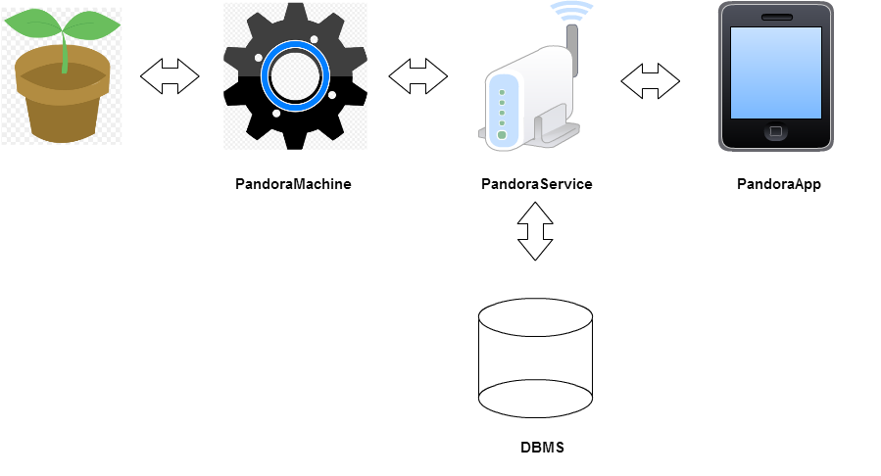
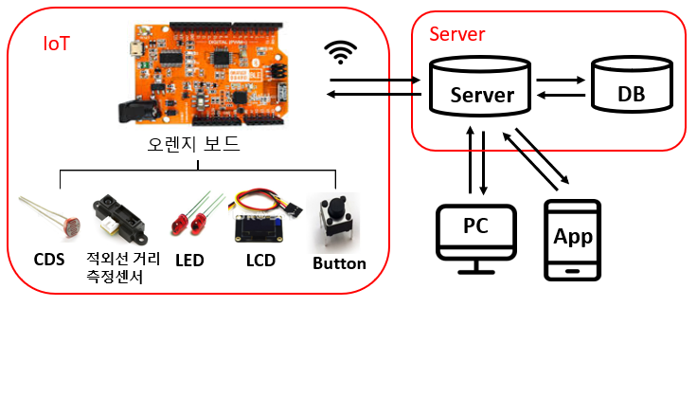
샘플 2
| 1. 시스템 구성도
시스템 구성도
설명
Green Office 프로그램은 Pandora App과 Pandora Machine, 그리고 Pandora Service로 구성되어 있다
화장지 관리 시스템은 IoT 서버 웹과 애플리케이션으로 구성 되어있다.
사용자가 추가하고자 하는 식물을 선택한 후 저장 버튼을 클릭하면, Pandora App에서 Pandora Service에 식물을 저장하고 DBMS내에 식물이 등록된 것을 볼 수 있다.
메인 화면에서 삭제 버튼을 누르면 원하는 식물을 선택해 DBMS내에 저장되어 있던 식물 정보를 삭제한다.

Slide 5
| 2. 시스템 흐름도
※ Embedded SW인 경우 HW와 SW 구분하여 작성
흐름도
설명
※ 시스템을 전체적으로 파악 할 수 있는 SW/HW 시스템 서비스 기능을 설명
① OO하여 프로그램을 실행한다.
②
③

Slide 6
샘플 1
| 3. 메뉴 구성도
※ 시스템을 전체적으로 파악 할 수 있는 메뉴 구성도 작성
OOO 서비스
U_12_07_1000
간편설계
U_12_07_2000
조회
U_12_07_3000
분석
U_12_07_4000
계산기
U_12_07_4001
성향분석
U_12_07_1000
고객 정보 입력
U_12_07_2000
고객 조회
U_12_07_3000
고객 조회&리스트
U_12_07_5000
고객 나이 입력
U_12_07_1001
상품 리스트
U_12_07_2001
리스트 팝업
U_12_07_3001
고객가족정보
U_12_07_1002
기본 정보 입력
U_12_07_2002
리스트
1 Depth Tab Bar
Icon Menu
2 Depth
퀵 메뉴
3 Depth
4 Depth
M_12_203
처음 | 가입 | 조회 | 공인인증 | 종료
5 Depth

Slide 7
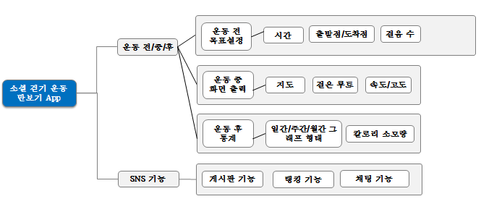
샘플 2
| 3. 메뉴 구성도

Slide 8
샘플 1
| 4. 프로그램(기능) 목록
분류 1 | 분류 2 | 화면(기능) ID | 화면(기능) 명 | 유형 | 설명
SW | 전래동화 보기 | PFC2_BGSSMGwanRi_M | 동화재생 | APP | 선택된 동화를 재생하는 플레이어, 선택사항에 따라 기본음성과, 사용자의 육성으로 녹음된 음성으로 동화
 |  | PFC2_BGSCGNBHyeonHwang_M | 동화녹음 | APP | 사용자의 육성을 동화에 녹음 할 수 있는 기능을 제공함, 다시녹음, 미리듣기, 녹음, 정지등의 기능을 제공
 | 게임하기 | PFC1_BICDSYSJJPCheoRi_PM | 게임실행 | APP | 두더지잡기 게임, 항아리 채우기 게임, 영단어 말하기 게임 실행
 |  | PFC1_BICDMJGGJeongSan_M | 터치기반 인터페이스 | APP | 양손에 커서(뿅망치)를 두더지에 터치
HW | 커넥트 제어 | AudioManger | 음성인식 | 파일
 |  | AudoRead() | 음성정보 읽기 | 함수

Slide 9
샘플 2
| 4. 프로그램(기능) 목록
구분 | 기능 | 설명
S/W | 식물 검색 | DBMS에 있는 식물 데이터를 사용자가 검색할 수 있다.
 | 하우스 내 식물 추가 | 비어 있는 하우스를 선택해 새로운 식물을 등록할 수 있다.
 | 하우스 내 식물 삭제 | 하우스에 저장되어 있는 식물을 선택해 삭제할 수 있다.
 | 하우스 식물 온도 상태보기 | 최근 일주일 동안 누적된 식물의 온도 데이터를 그래프화하여 확인할 수 있다.
 | 하우스 식물 조도 상태보기 | 최근 일주일 동안 누적된 식물의 조도 데이터를 그래프화하여 확인할 수 있다.
 | 하우스 식물 습도 상태보기 | 최근 일주일 동안 누적된 식물의 습도 데이터를 그래프화하여 확인할 수 있다.
 | 식물 테마 추천 받기 | 기능별 식물을 추천 받을 수 있다.
 | 하우스 식물 온도 조절 | 하우스 내의 온도를 높이거나 낮출 수 있다.
 | 하우스 식물 조도 조절 | LED를 통해 하우스 내의 조도를 조절할 수 있다.
 | 하우스 식물 습도 조절 | 식물에의 급수를 통해 하우스의 습도를 조절할 수 있다.
 | 하우스 자동 제어 | 자동 제어 모드를 선택해 식물에게 적절한 환경을 갖추도록 자동으로 제어되게 할 수 있다.
구분 | 기능 | 설명
H/W | 사용 시간 측정 | 화장실 사용자의 사용시간을 측정한다.
 | 경고, 위험 표시 | LED 점등하여 칸 안의 사용자에게 표시한다.
 | 사용자 재실여부 확인 | 화장실 칸 안에 사용자가 있는지 확인할 수 있다.
 | 사용시간 초기화 | 버튼을 눌러 사용시간을 초기화 할 수 있다.
 | 사용자 재실여부 표시 | 대기중인 사용자에게 칸 안의 상태를 보여준다.
 | 화장지 잔량 확인 | 화장지 보관함에 화장지가 얼마나 남았는지 알 수 있다.
 | 서버 연결 | 측정한 센서 값들을 서버로 전송한다.

Slide 10
샘플 3
| 4. 프로그램(기능) 목록
기능 분류 | 기능번호 | 기능 명
LOG | LOG-01-01 | 신규/기존 선택
 | LOG-01-02 | 신규 회원-계정연동
 | LOG-01-03 | 신규 회원-회원가입
 | LOG-01-04 | 로그인
FAV | FAV-02 | 즐겨 찾는 병원
SER | SER-02 | 병원검색
 | SER-02-01 | 병원검색-지역선택
 | SER-02-0101 | 병원검색-지역선택-구/군 선택
 | SER-02-0102 | 병원검색-지역선택-읍/면/동 선택
 | SER-02-0103 | 병원검색-지역선택-현재위치로 설정
 | SER-02-02 | 병원검색-병원종류 선택
이하 생략

Slide 11
샘플 1
| 5. 기능 흐름도
실무 산출물 형식
프로그램 ID | PFC2_BGSSMGwanRi_M | 프로그램 명 | 전래동화 프로그램 | 작성일 | 2015. 05. 10 | Page | 1/3
개요 | 키넥트기반의 음성인식과 모션인식 기술을 통해 인터랙티브한 방식으로 학습게임을 포함한 전래동화를 체험하는 콘텐츠를 제공하는 프로그램 |  |  |  |  | 작성자 | 홍길동
기능 흐름도
<키넥트 연동 인터렉티브 전래동화 연계도>
1
전래동화
옵션 선택
2
동화보기
전래동화
(PFOBSCDM) DB
프로그램 실행
N
재생녹화
오디오 플레이
전래동화 옵션
Y
다시보기
과거이력 검색
전래동화
(PFCBGSGM) DB
인기동화
인기순위 정보
(COMCODEM) DB
게임하기
게임정보
(PFCBICDM) DB
1
전래동화 APP 실행하여 프로그램 네비게이션으로 해당 컨텐츠를 선택한다.
2
전래동화 옵션을 선택, 옵션체크(동화보기, 재생하기, 다시보기, 인기동화, 게임하기)를 선택한 후 해당 컨텐츠 재생

Slide 12
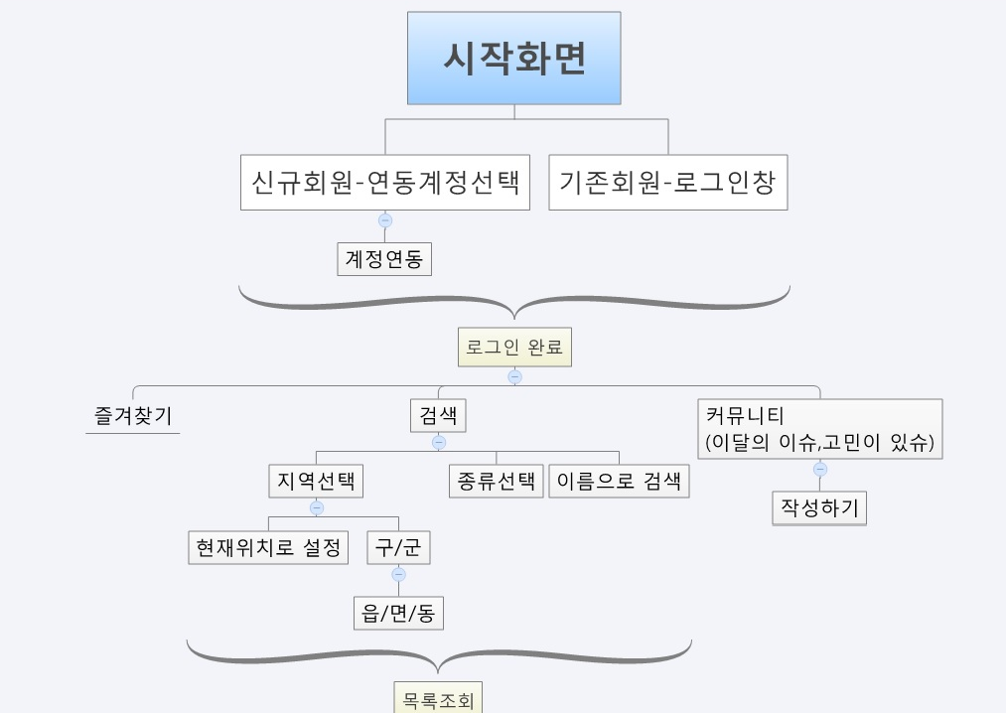
샘플 2
| 5. 기능(어플리케이션) 흐름도
이하 생략

Slide 13
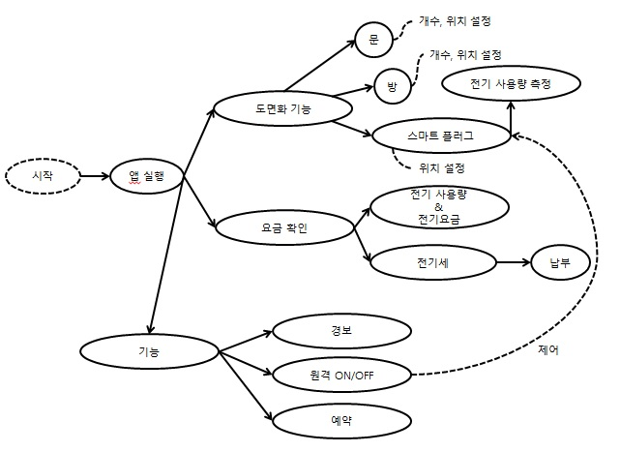
샘플 3
| 5. 기능 흐름도

Slide 14
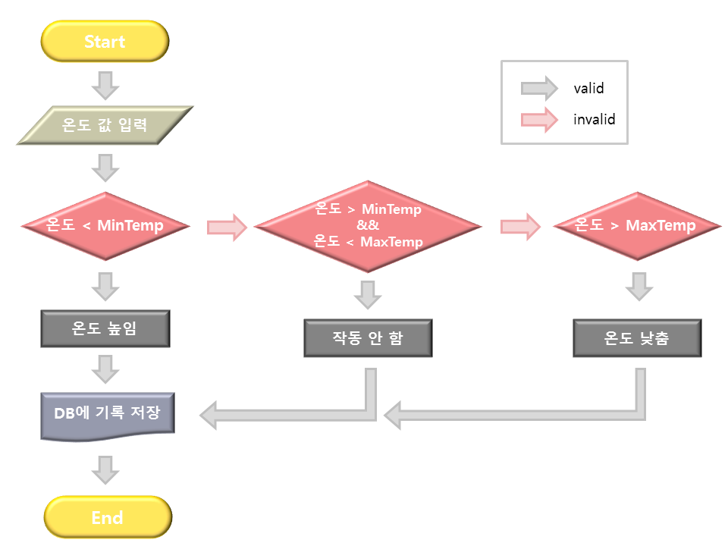
샘플 3
| 5. 기능(H/W) 흐름도
온도 값에 대한 Flow Chart

Slide 15
샘플 1
| 6. 화면 설계서
회원가입 신청 > 가입 상품 리스트 > 기본 정보 입력 > 추가 정보 입력
Status
 | 리스트 참고
1 | 가입년도 Tap 시 숫자 Keypad 올라옴 (입력박스 가려지지 않도록 함) ‘만원’ 으로 표기 금액 표기 정책 참고 가입범위 : 제공 리스트 참고
1 | 가입 (팝업 제공하는 경우) 가입범위를 넘을 경우 합산 한도를 초과할 경우 가입 시 입력박스에 동시에 입력할 경우
2
3
4
5
간편가입
[가입금액 초과 입력 시]
이전
입력 가능한 가입금액은
XXX만원 ~ XXX만원
입니다.
간편
3
기본정보
정보
가입자 : 홍길동 / 남 / 55세
가입정보
지역 | 경기도 성남시
성별 | 남자
가입년도
확인
Scroll
영역
[금액 한도 초과 입력 시]
2012년 9월 11일
1
입력 가능한 합산금액의
한도는 XXX만원
입니다.
4
그룹정보
기간 | 3년 가입
납입 | 20년납
가입
확인
15년납▼
만원
2
……… n개
상품정보
보험 | 3년만기
납입기간 | 3년납
가입금액
만원
HOME
공지사항
헬프데스크
전체메뉴
종료

Slide 16
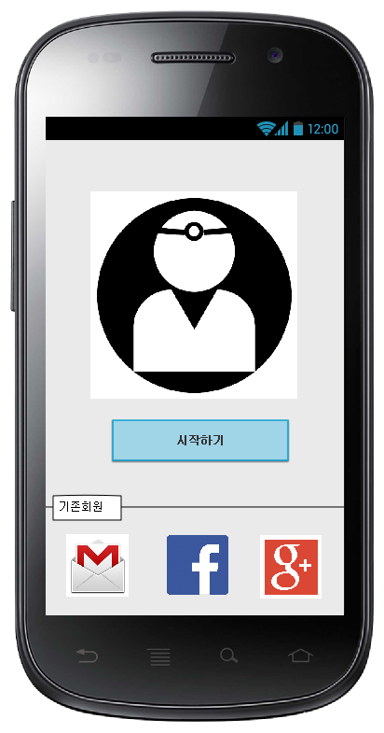
샘플 2
| 6. 화면 설계서
 | 기능 번호 | LOG-01-01
 | 기능 명 | 신규/기존 선택
 | 기능설명 | 앱의 첫 화면, 기존회원은 자신이 연동했던 계정으로 로그인을 할 수 있음 신규 회원은 회원가입을 할 수 있음
 | 처리내용 | ∎기존회원의 로그인 자신이 연동했던 계정으로 로그인을 할 수 있음. (계정의 아이콘을 누르면 로그인 창으로 넘어감) ∎신규 회원의 회원가입 ‘시작하기’ 버튼을 눌러 신규 회원의 회원가입 창으로 넘어감. 자신이 연동하고 싶은 계정의 아이콘을 누르면, 각각의 API에 따라 회원 가입 창으로 이동.
 | 비고 | ∎연결되는 기능 : 계정 연동
 | 요구사항 명 | 계정연동 및 회원가입

Slide 17
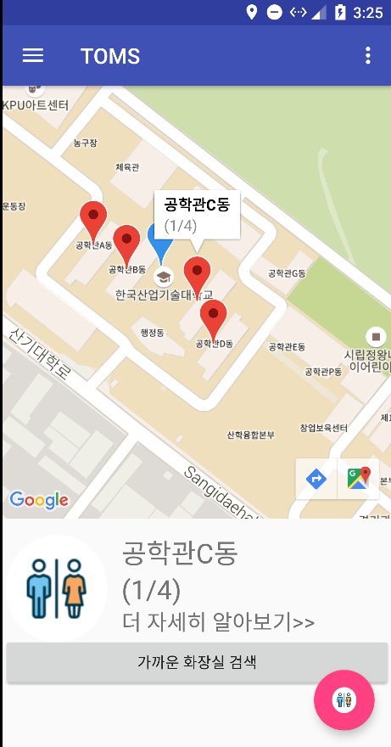
샘플 2
| 6. 화면 설계서
 | 기능 번호
 | 기능 명 | 주변 화장실 검색
 | 기능설명 | 앱의 메인 화면, 사용자의 현재 위치와 주변 화장실 검색 가능
 | 처리내용 | ∎사용자의 현재 위치 확인 Google Map API와 GPS를 이용하여 사용자의 현재 위치를 확인 할 수 있다. ∎주변화장실 검색 기능 사용자 주변의 가까운 화장실을 확인할 수 있다. 화장실 마커 표시를 누르면 해당 화장실의 간단한 정보 확인을 할 수 있다.
 | 비고 | ∎연결되는 기능 : 화장실 상세 정보 확인
 | 요구사항 명

Slide 18
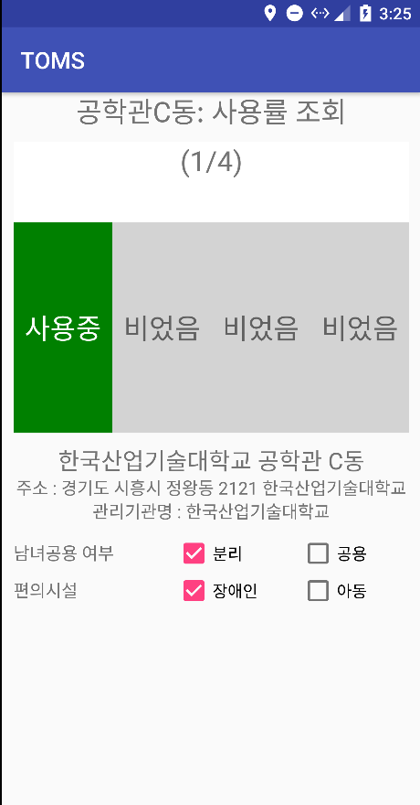
샘플 2
| 6. 화면 설계서
 | 기능 번호
 | 기능 명 | 화장실 상세 정보 확인
 | 기능설명 | 메인 화면에서 더 자세히 알아보기를 눌렀을 때 뜨는 화면이다. 해당 화장실의 자세한 정보를 확인할 수 있다.
 | 처리내용 | ∎ 화장실 정보 확인 해당 화장실의 주소, 사용률, 남녀공용여부, 편의시설을 조회할 수 있다.
 | 비고
 | 요구사항 명

Slide 19
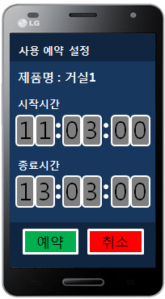
샘플 3
| 6. 화면 설계서
▶ 기능정보
기능명 | ON/OFF 예약 기능
기능설명 | 기기별로 ON/OFF 시간을 예약할 수 있는 기능이다.
처리내용 | 도면에 등록된 기기 중 사용자가 시간을 예약하고자 하는 기기를 누른다. 화면에 ON/OFF 버튼이 출력되면 ON/OFF 중 설정하고자 하는 버튼을 누른다. [ON]버튼 : 기기를 작동하고자 하는 시간을 입력한다. [OFF]버튼 : 기기의 작동을 중지시키고자 하는 시간을 입력한다. ON버튼에 입력한 시간과 OFF버튼에 입력한 시간 사이에 기기가 작동한다. ON버튼만 누른 경우 : OFF시간을 지정하지 않고 기기를 ON상태로 유지시킨다. OFF버튼만 누른 경우 : 켜져있는 기기를 예약된 시간에 OFF시키기만 한다.
관련번호 | CP-7, FN-7
▶ 사용 예시 정보
 | 설명 | 사용자가 예약을 원하는 기기를 클릭하고, ON/OFF 버튼을 누른 후 [ON]에 기기를 작동하고 싶은 시간, [OFF]에 작동을 중지시키고 싶은 시간을 입력하면 예약한 시간동안에만 기기가 작동한다.
 | 입력 데이터 값 | 원하는 기기를 선택한 후, [ON]버튼에 기기를 켜는 시간과 [OFF]버튼에 기기를 끄는 시간을 입력
▶ 입출력 데이터 항목
입출력구분 | 항목 | 설명
입력 | 사용자 이벤트 ON/OFF 시간 | 사용자가 기기를 클릭한 후 ON/OFF 시간 입력
출력 | 기기 작동 | 예약한 시간동안 기기 작동
▶ 선행필수기능 및 예외사항
기능명 / 예외사항 | 설명
ON 시간만 입력한 경우 | OFF시간은 지정하지 않고 기기를 계속 ON상태로 유지시킨다.
OFF 시간만 입력한 경우 | ON시간은 지정하지 않고 켜져있는 기기를 OFF 시키기만 한다.

Slide 20
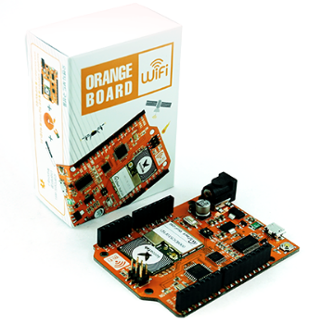
샘플 1
| 6. 모듈 설계서
※ HW 설계 도면 또는 HW 제작 사진 첨부
메인 장치
주변 장치
구분 | 장치 | 기능
메인 장치 | 오렌지보드 WiFi | WiFi250이 내장되어 별도의 모듈 없이 WiFi에 연결이 가능한 아두이노 호환보드
주변 장치 | 적외선 거리측정센서 | 적외선 센서를 이용하여 거리를 측정할 수 있는 센서
 | LED
 | Button
 | LCD
 | CDS | 빛의 양을 측정할 수 있는 센서

Slide 21
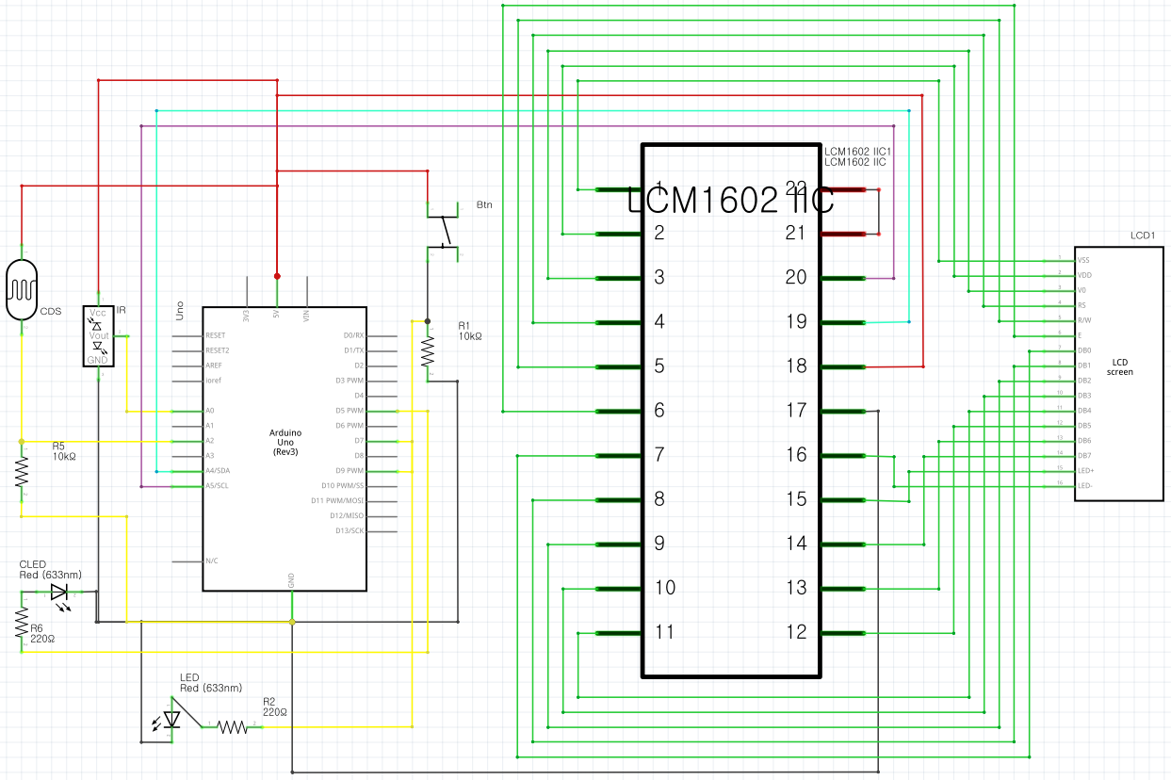
샘플 2
| 6. 모듈 설계서(회로도)
센서 종류 | 연결 핀 | 설명
적외선 거리측정센서 | GND | 아두이노의 GND에 연결
 | VCC | 아두이노의 5V에 연결
 | IN | 아두이노 A0번 핀에 연결
LCD | GND | 아두이노의 GND에 연결
 | VCC | 아두이노의 5V에 연결
 | SDA | 아두이노 A5 핀에 연결
 | SCL | 아두이노 A4 핀에 연결
LED | VCC | 아두이노의 5V에 연결
 | GND | 아두이노의 GND에 연결
 | IN | 아두이노 7번 핀에 연결
Button | VCC | 아두이노 5V에 연결
 | GND | 아두이노 GND에 연결
 | IN | 아두이노 9번 핀에 연결
CDS | GND | 아두이노 GND에 연결
 | VCC | 아두이노의 5V에 연결
 | IN | 아두이노의 A2 핀에 연결
CLED | VCC | 아두이노의 5V에 연결
 | GND | 아두이노의 GND에 연결
 | IN | 아두이노 5번 핀에 연결

Slide 22
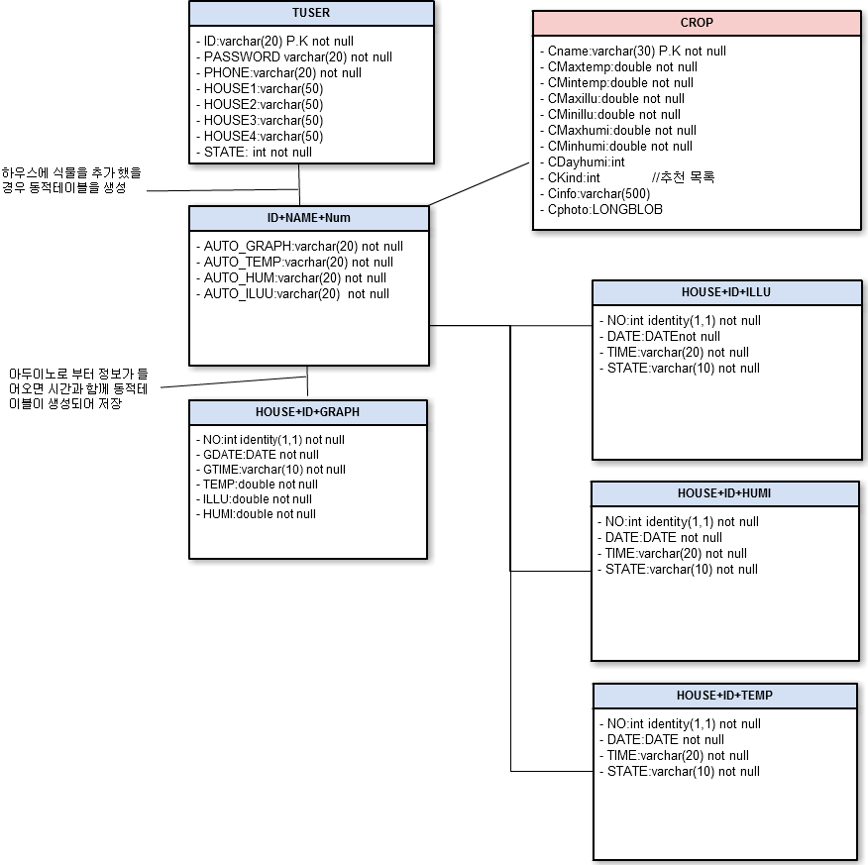
샘플 1
| 7. 테이블 설계서(ERD)

Slide 23
샘플 2
| 7. 테이블 설계서
프로그램 ID | PGM001 | 프로그램 명 | 전래동화 정보 조회 | 작성일 | 2014. 05. 10 | Page | 1/n
< 회원 정보 테이블 >
항목명 | Type | 필수/선택 | 값 목록 | 활성여부 | 설명
회원아이디 | Char | 필수 |  | 활성 | 6자 이상, 숫자/문자/특수문자 혼용
회원명 | Char | 필수 |  | 활성 | 최대 10자 이내
연령대 구분 | Radio | 선택 |  | 활성 | 10대 미만, 10대, 20대, 30대, 40대 이상
동화 관심분야 | Radio | 선택 |  | 활성 | 한국동화, 서양동화
조회 | Button | 선택 |  | 활성 | 조회 시 클릭
<전래동화 컨텐츠 조회 테이블>
항목명 | Type | 필수/선택 | 값 목록 | 활성여부 | 설명
컨텐츠명 | Char | 필수 |  | 비활성 | 전래동화, 게임 컨텐츠 명
컨텐츠 제작일자 | Char | 필수 |  | 비활성 | 컨텐츠 제작일자
과금 여부 | Radio | 선택 |  | 비활성 | 유료/무료 여부
과금 비용 | Num | 필수 |  | 비활성 | 컨텐츠 재생시 과금액

Slide 24
샘플 2
| 8. 프로그램 상세 로직
프로그램 ID | Auto_Temp | 프로그램 명 | 온도 조절 | 작성일 | 2018. 07. 20 | Page | 1/3
개요 | 자동 모드를 선택했을 경우, 식물의 온도를 자동으로 제어하기 위한 코드이다. |  |  |  |  | 작성자 | 홍길동
상세 로직
private String Auto_Temp(double min_temp, double max_temp, double now_temp, String houseTemp, String housename) { String temp = null; if (now_temp < min_temp) { temp = "1"; //온도 높이기 } else if (now_temp > max_temp) { temp = "2"; //온도를 낮추기 } else { temp = "0"; //이벤트 발생 안 함 } SettingTemp(temp, houseTemp, housename); return temp; }

Slide 25
샘플 2
| 8. 프로그램 상세 로직
프로그램 ID | Auto_Temp | 프로그램 명 | 시간 측정 및 칸 상태 변화 | 작성일 | 2018. 07. 20 | Page | 1/3
개요 | 사용시간을 측정하고 화장실 칸의 상태를 변환한다. |  |  |  |  | 작성자 | 홍길동
상세 로직
void getTime(){ currentTime1 = millis() - time1; //현재시간 측정 ledOn(); } void seatState(){ if(currentTime1<500){ //사용시간이 0.5초 미만일 경우 비어있는 상태 seatState1 = 0; } else if(currentTime1<10000){ // 사용시간이 0초~10초 일 경우 일반적인 상태 seatState1 = 1; } else if(currentTime1<20000){ // 사용시간이 10초~20초 일 경우 ‘경고’ 상태 seatState1 = 2; } else{ //사용시간이 20초 이상일 경우 ‘위험’ 상태 seatState1 = 3; } }

Slide 26
샘플 2
| 8. 프로그램 상세 로직
프로그램 ID | Auto_Temp | 프로그램 명 | LED 점멸,점등 및 측정된 시간 초기화 | 작성일 | 2018. 07. 20 | Page | 1/3
개요 | 측정된 시간에 따라 LED를 점등 또는 점멸하고 측정된 시간을 초기화한다. |  |  |  |  | 작성자 | 홍길동
상세 로직
void ledOn(){ if(currentTime1 > 10000){ //측정된 시간이 10초가 지나면 LED 점등 digitalWrite(led1, HIGH); btnPush(); //버튼이 눌릴경우 시간 초기화 } else { digitalWrite(led1, LOW); } } void btnPush(){ //버튼이 눌렸을 경우 시간 초기화 if(digitalRead(btn1) == HIGH){ time1=millis(); delay(100); } } //버튼에 인터럽트를 설정하여 버튼의 상태를 비동기적으로 전송한다. void setup() { Timer1.initialize(100000); Timer1.attachInterrupt(btnPush); }

Slide 27
샘플 2
| 8. 프로그램 상세 로직
프로그램 ID | Auto_Temp | 프로그램 명 | LCD 한글 설정 | 작성일 | 2018. 07. 20 | Page | 1/3
개요 | LCD에 한글을 출력하기위한 배열 설정이다. |  |  |  |  | 작성자 | 홍길동
상세 로직
// LCD 한글설정
//사 byte newChar1[8] = { B01010, B01010, B10110, B10111, B10110, B10110, B10110, B10110 }; | //용 byte newChar2[8] = { B01110, B10001, B01110, B01010, B11111, B01110, B10001, B01110 }; | //중 byte newChar3[8] = { B11111, B00100, B01010, B11111, B00100, B01110, B10001, B01110 };
//비 byte newChar4[8] = { B10101, B10101, B10101, B11101, B10101, B10101, B10101, B11101 }; | //어 byte newChar5[8] = { B01001, B10101, B10101, B10111, B10101, B10101, B10101, B01001 }; | //있 byte newChar6[8] = { B01001, B10101, B10101, B01001, B00001, B01010, B10101, B10101 }; | //음 byte newChar7[8] = { B01110, B10001, B01110, B11111, B00000, B11111, B10001, B11111 };

Slide 28
샘플 2
| 8. 프로그램 상세 로직
프로그램 ID | Auto_Temp | 프로그램 명 | 사용자 재실여부 표시 | 작성일 | 2018. 07. 20 | Page | 1/3
개요 | 설정했던 한글을 선언하고 LCD 디스플레이에 출력한다. |  |  |  |  | 작성자 | 홍길동
상세 로직
//설정했던 한글 배열 선언 void korean(){ lcd1.createChar(0, newChar1); lcd1.createChar(1, newChar2); lcd1.createChar(2, newChar3); lcd1.createChar(3, newChar4); lcd1.createChar(4, newChar5); lcd1.createChar(5, newChar6); lcd1.createChar(6, newChar7); | //’사용중‘ 출력 void lcd1UseChar(){ lcd1.setCursor(0,0); lcd1.print(" "); lcd1.write(0); lcd1.print(" "); lcd1.write(1); lcd1.print(" "); lcd1.write(2); lcd1.print(" "); | //’비어있음＇출력 void lcd1EptChar(){ lcd1.setCursor(0,0); lcd1.print(" "); lcd1.write(3); lcd1.print(" "); lcd1.write(4); lcd1.print(" "); lcd1.write(5); lcd1.print(" "); lcd1.write(6); }

Slide 29
샘플 2
| 8. 프로그램 상세 로직
프로그램 ID | Auto_Temp | 프로그램 명 | 화장지 잔량확인 | 작성일 | 2014. 05. 10 | Page | 1/3
개요 | CDS 셀을 이용해 감지되는 빛의 양에 따라 화장지의 잔량을 파악한다. |  |  |  |  | 작성자 | 홍길동
상세 로직
void tissue(){ digitalWrite(cLed1, HIGH); // cds가 빛을 감지하기위해 led 점등 int cdsValue1 = analogRead(cds1); if(cdsValue1 > 700){ //화장지가 부족한 경우 tissueState1 = 2; } else if(cdsValue1 > 300){ // 화장지가 보통인 경우 tissueState1 = 1; } else tissueState1 = 0; // 화장지가 충분한 경우 }

Slide 30
샘플 1
| 9. 개발 환경 및 설명
구분 |  | 항목 | 적용내역
S/W 개발환경 | 스마트폰 App 개발 | Android Studio (1.2.2) | Android application 프로그램 개발
 |  | Beacon SDK (RECO/Estimote SDK) | 비콘 신호를 탐지하고 처리하기 위해 사용
 |  | 안드로이드 OS(5.0.1) | 스마트폰 운영체제
 | 서버 애플리케이션 개발 | PHP(5.3.3) | 서버 관리자 웹 페이지 처리 모듈 작성
 |  | MySQL(5.1.73) | 비콘 위치 정보를 포함하는 스마트 도서관 데이터를 저장, 관리하는 데이터베이스
 |  | Apache(1.7.1) | 관리자 웹 페이지를 구동하는 웹 서버
 |  | 서버 운영체제 | 리눅스 CentOS 6.6
 |  | Putty | 클라우드 서버 CentOS 원격 접속용 툴
H/W 구성장비 | 디바이스 | 스마트폰 (안드로이드, 아이폰) | 사용자에게 서비스를 직접적으로 제공하는 End Device
 |  | 비콘 (Estimote iBeacon, Reco Beacon) | Region정보, Mac주소 등의 정보를 블루투스 신호를 이용해서 지속적으로 신호를 보내는 신호 발생기
 | 통신 | 블루투스 통신 어댑터 | 비콘과 스마트폰이 블루투스 통신하기 위한 하드웨어 모듈
 |  | 무선 랜 어댑터 | 스마트폰과 웹서버 통신
 | 서버 | 클라우드 서버 | SW 개발 및 테스트를 위한 클라우드 서버 (Server, 리눅스OS, 유선 NW 등)

Slide 31
샘플 2
| 9. 개발 환경 및 설명
구분 |  | 항목 | 적용내역
S/W 개발환경 | OS | Windows 8.1 | - 현 OS에서 작업
 | 개발환경(IDE) | Android SDK 4.4 아두이노 스케치 | - 아두이노 코드 작성 및 개발 도구 사용
 | 개발도구 | Eclipse | - 안드로이드 코드 작성 및 tomcat 서버를 작성하기 유용한 개발도구 사용
 | 개발언어 | JAVA, JavaScript | - 서버를 구축하기 위한 코드가 JavaScript 기반이므로 JavaScript로 작성 - 안드로이드 어플리케이션을 만들기 위한 코드를 JAVA 기반으로 선택하여 작성
H/W 구성장비 | 디바이스 | 안드로이드 기종(아이언 2), Arduino Uno | - 안드로이드 어플리케이션을 구동 및 실험 - 각종 센서 및 장치들을 보드에 연결하여 개발자가 요구한 기능들을 수행
 | 센서 | 온도 센서, 조도 센서, 토양 습도 센서 | - 각 센서의 값을 받아와 어플리케이션 내에 그래프 작성 - 온도 센서의 값을 읽어와 온도가 낮으면 온풍기 ON, 높으면 냉풍기 ON - 조도 센서의 값을 읽어와 조도가 낮으면 NeoPixel Ring 24개 ON, 높으면 NeoPixel Ring의 켜진 LED의 수를 줄임 - 토양 습도 센서의 값을 읽어와 습도가 낮으면 즉 건조하면 물주기 kit ON
 | 통신 | 웹 서버(Tomcat) 와이파이 쉴드 | - 와이파이 쉴드를 이용하여 아두이노를 와이파이에 연결시켜 웹서버와 통신 - 웹 서버를 이용하여 아두이노와 핸드폰 사이를 통신
 | 개발언어 | C언어 | - 보드 및 개발 툴이 C언어 기반이므로 C언어로 작성

Slide 32
내가 기획한 ICT가
세상을 바꾼다면?
Thank you

